Slide 1

MÔN TOÁN
LỚP 3

Slide 2
Đọc lại bảng chia 6
6 : 6 = 1
36 : 6 = 6
42 :6 = 7
12 : 6 = 2
18 : 6 = 3
24 : 6 = 4
48 : 6 = 8
30 : 6 = 5
54 : 6 = 9
60 : 6 =10

Slide 3














8
48 : 6 =
42
7
8

Slide 4
Đã tô màu vào
1
3
hình nào?
1
Hình 1
Hình 3
Hình 2
1
2
3

Slide 5

Nội dung bài học
1.Tìm một trong các phần bằng nhau của một số
2.Bài tập vận dụng để giải toán

Slide 6


Thứ Sáu, ngày 22 tháng 10 năm 2021
Toán
Tìm một trong các phần bằng nhau
của một số

Slide 7
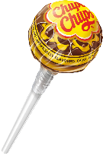
Bài toán : Chị có 12 cái kẹo. Chị cho em số kẹo đó. Hỏi chị cho em mấy cái kẹo ?
Bài giải
Tóm tắt:
Số cái kẹo chị cho em là:
? cái kẹo
12 : 3 = 4 (cái )
Đáp số: 4 cái kẹo
12 cái kẹo
Nhận xét : Chia 12 cái kẹo thành 3 phần bằng nhau.
Mỗi phần đó là số kẹo.

Slide 8




- Nếu chị cho em số kẹo thì em được mấy cái kẹo ?
- Nếu chị cho em số kẹo thì em được mấy cái kẹo ?

Slide 9
GHI NHỚ
Muốn tìm một trong các phần bằng nhau của một số ta lấy số đó chia cho số phần bằng nhau.

Slide 10
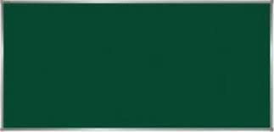

Bài 1: Viết số thích hợp vào chỗ chấm:
a) $\frac{1}{2}$ của 8 kg là … kg
4
? kg
8 kg

Slide 11




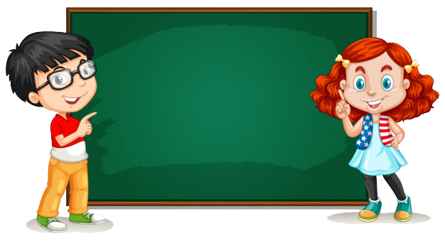

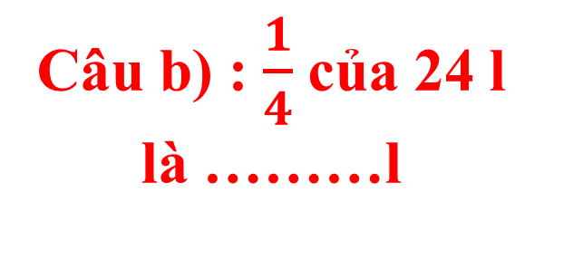
Covid 2019
Câu b) : $\frac{1}{4}$ của 24 l là ………l
6
? l
8
12
24:4 = 6
24 l

Slide 12

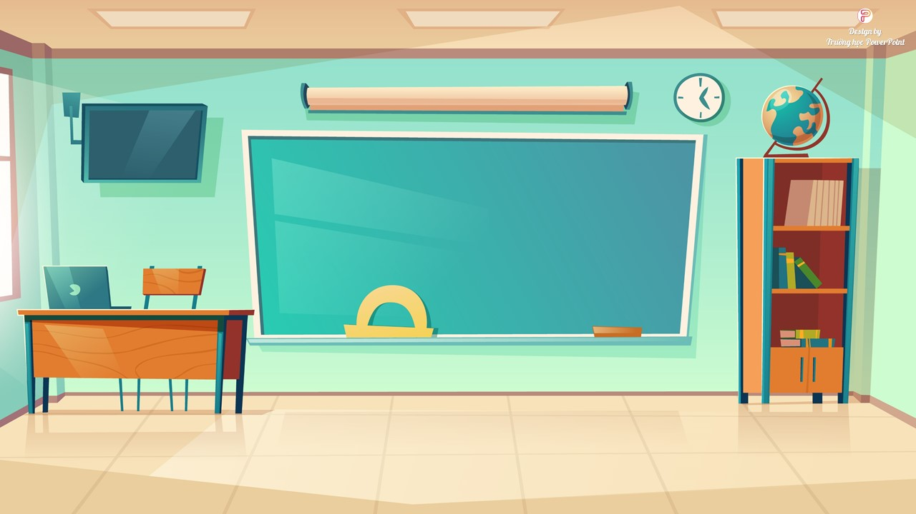
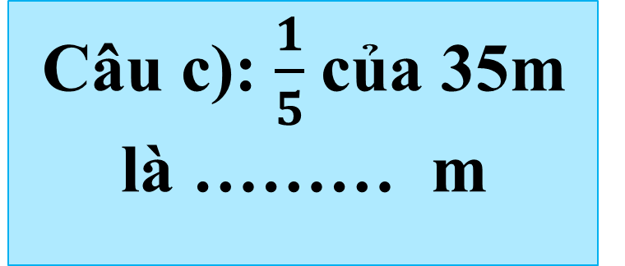
Covid 2019
Câu c): $\frac{1}{5}$ của 35m là ……… m
? m
7
35m
7
30
5

Slide 13


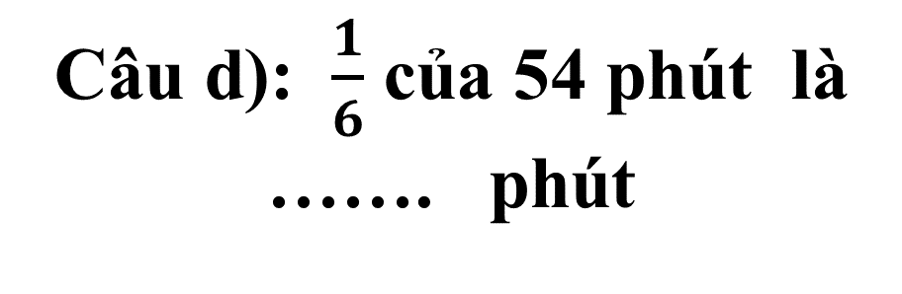
Covid 2019
Câu d): $\frac{1}{6}$ của 54 phút là ……. phút
? phút
9
54 phút
7
9
48

Slide 14

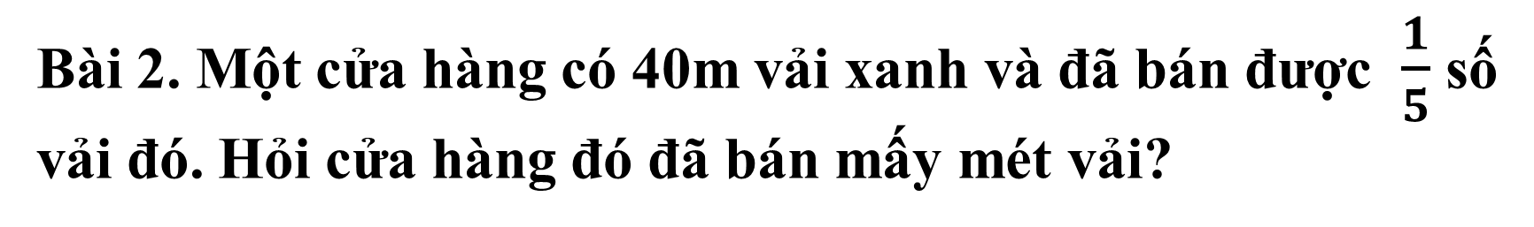
Bài 2. Một cửa hàng có 40m vải xanh và đã bán được $\frac{1}{5}$ số vải đó. Hỏi cửa hàng đó đã bán mấy mét vải?
40 m
Tóm tắt:
? m
Bài giải:
Số mét vải cửa hàng đó đã bán là:
40 : 5 = 8 ( m vải)
Đáp số: 8 m vải

Slide 15

Các em về xem lại bài và chuẩn bị bài sau

